Slide 1
Eksploracja Danych
w wykładzie wykorzystano: prof. dr hab. inż. Tadeusz Morzy, materiały dydaktyczne przygotowane w ramach projektu
Opracowanie programów nauczania na odległość na kierunku studiów wyższych – Informatyka, http://wazniak.mimuw.edu.pl
Aggarwal C., (2018). Machine Learning for Text: An Introduction. 1-16. 10.1007/978-3-319-73531-3_1
Grobelnik M (2011) Many faces of text processing. In: WIMS’11: Proceedings of the International Conference on Web Intelligence, Mining and Semantics. ACM. p 5
Eksploracja tekstu i sieci WWW
Krzysztof Regulski, WIMiIP, KISiM,
regulski@metal.agh.edu.pl

Slide 2
Zadania eksploracji tekstu
Wyszukiwanie w oparciu o zapytania (słowa kluczowe) w oparciu o podobne dokumenty
Grupowanie dokumentów
Klasyfikacja dokumentów
Ranking ważności dokumentów
Analiza zależności pomiędzy dokumentami
(np. analiza sieci cytowań).

Slide 3
text mining tasks
classification (class distinction)
clustering (clusters discovering)
finding documents related to the preset word/document
one class covering
ranking of documents
automatic summarising
acquisition and codifying reusable computer artifacts based on text documents (bag-of-words representation)
sentiment analisys / social media mining
cross-lingual mining
automatic ontology building

Slide 4
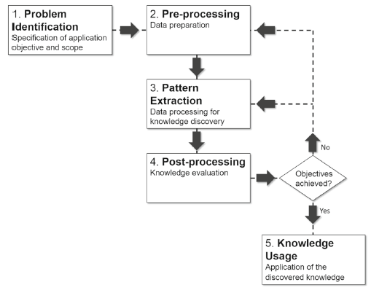
text mining
text mining: a set of methods used to analyze unstructured data and discover patterns that were unknown
lexical and syntactic components have been more broadly explored in text mining than the semantic component
text mining based on text semantics can go further than text mining based only on lexicon or syntax
A causes B
Aggarwal C., (2018). Machine Learning for Text: An Introduction. 1-16. 10.1007/978-3-319-73531-3_1
B causes A

Slide 5
Reprezentacja tekstu
Problem ogólnej reprezentacji tekstu, która zapewniałaby zarówno:
  maksymalne zachowanie zawartości semantycznej dokumentu,
  jak i możliwość efektywnego obliczenia „odległości" (podobieństwa) pomiędzy dokumentami a zapytaniami formułowanymi przez użytkowników
Techniki przetwarzania języka naturalnego (tzw. NLP), które próbują explicite modelować i ekstrahować zawartość semantyczną dokumentu, nie są jak dotąd stosowane w aktualnie stosowanych systemach IR
Dwa podstawowe podejścia do reprezentacji tekstu i zapytań:
  Oparte o zbiór słów kluczowych (ang. keyword-based retrieval)
  Oparte o reprezentację wektorową (ang. similarity-based retrieval)
W chwili obecnej, większość systemów wyszukiwania informacji jak również systemów tekstowych baz danych opiera się na prostych technikach dopasowania i zliczania występowania słów kluczowych opisujących przechowywane dokumenty.
Przyjęcie określonej reprezentacji dokumentu tekstowego determinuje postać reprezentacji zapytania użytkownika.

Slide 6
text pre-processing
stop list: discriminant power very weak
lemmatization: bringing different inflected grammatical forms to the basic form called lexeme/lemma
stemming: bringing the word to its root by eliminating the prefixes and suffixes
Vector Space Model: vector of numbers that determine the occurrence of the keyword
TFM, term frequency matrix, a set of vector representation of documents;
vectors of the keywords occurrence

Slide 7
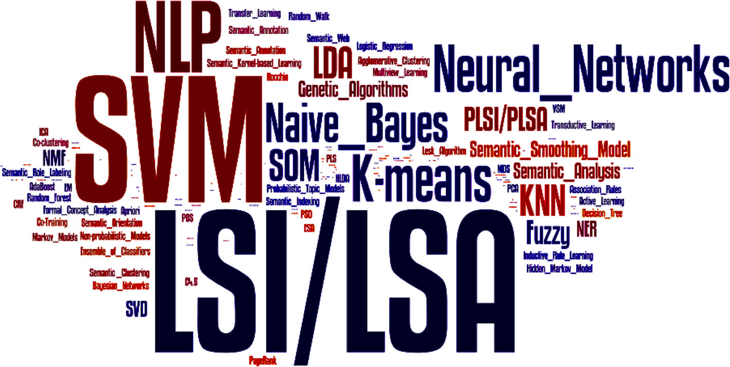
text mining
word cloud of mining algorithms

Slide 8
text representation
lexical level includes the common bag-of-words and n-grams representations.
syntactic level ― representations based on word co-location or part-of-speech tags.
semantic level includes the representations based on word relationships, ontologies
        Grobelnik M (2011) Many faces of text processing. In: WIMS’11: Proceedings of the International Conference on Web Intelligence, Mining and Semantics. ACM. p 5

Slide 9
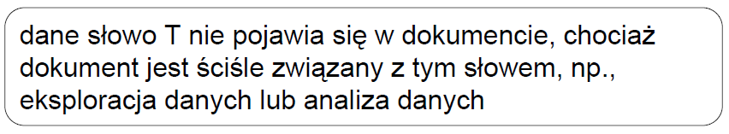
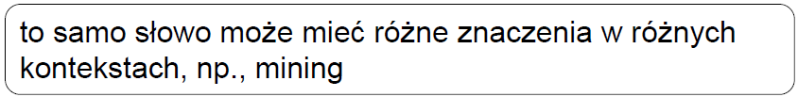
Problemy: synonimy i polisemia
Podstawowe problemy związane z wyszukiwaniem w oparciu o zbiór słów kluczowych:
Synonimy:
Polisemia:
W jaki sposób definiować słowa kluczowe:
liczba mnoga czy pojedyncza?
Problem odmiany słów w niektórych językach

Slide 10
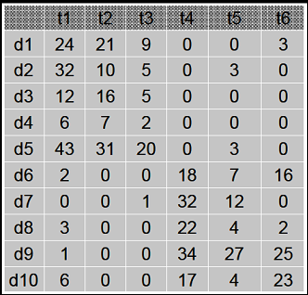
Wyszukiwanie w oparciu o reprezentację wektorową
Reprezentacja tekstu - macierz częstości występowania słów kluczowych
(Frequency matrix):
  Term_Frequency_Matrix(d_{i}, t_{i}): liczba wystąpień słowa t_{i}, w dokumencie d_{i}. TFM[d_{i}, t_{i}]
  Zbiór słów kluczowych może być bardzo duży (50 000 słów)
  Każdy dokument d_{i}, 1 ≤ i ≤ N, jest reprezentowany w postaci wektora słów
  współczynnik d_{ij} - waga słowa d_{i}
Reprezentacja boolowska wektora - waga przyjmuje dwie wartości 0 lub 1
Reprezentacja dokumentu w postaci
T-wymiarowego wektora słów powoduje utratę informacji o strukturze zdania jak i kolejności występowania słów w zdaniu

Slide 11
Macierz TFM (Frequency matrix)
Każdy wektor stanowi D_{i} stanowi surogat oryginalnego dokumentu d_{i}
Macierz TFM jest rzadka - większość macierzy jest wypełniona zerami
W praktycznych implementacjach systemów IR, ze względu na rzadkość macierzy TFM, oryginalny zbiór dokumentów jest reprezentowany w postaci pliku odwróconego, indeksowanego zbiorem słów kluczowych.
  Każde słowo kluczowe t_{i} wskazuje na rekord w tablicy zawierający N liczb opisujących częstość występowania danego słowa dla każdego z N dokumentów

Slide 12
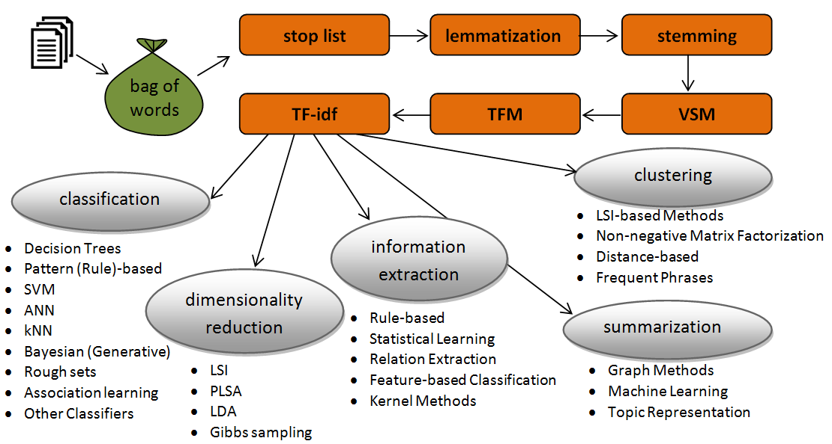
text processing

Slide 13
classification performance accuracy
accuracy of text classification depends on dataset
greater variety of topics facilitates classification
specialized words have a greater discriminatory power
Data Set 1 | Data Set 3 | Data Set 2
92,3 | 95,6 | 42,3 | Self-organising map
90,7 | 90,8 | 30,6 | k-means clustering
81,1 | 97,2 | 41,9 | Ward's clustering
83,0 | 97,0 | 38,9 | k nearest neighbour search
83,0 | 96,3 | 60,1 | Discriminant analysis
95,2 | 98,1 | 62,0 | Naive Bayes
91,1 | 94,5 | 46,2 | Classification tree
88 % | 96 % | 46 % | Mean
Saarikoski J., Laurikkala J., Järvelin K., Juhola M., Self-Organising Maps in Document Classification: A Comparison with Six Machine Learning Methods, Lecture Notes in Computer Science, Vol. 6593, s. 260-269, 2011,

Slide 14
domain-specific knowledge
knowledge plays a critical role in intelligence (also artificial)
performing a cognitive task requiring domain-specific knowledge, that the presence or absence of this knowledge is the best predictor of performance
        Ericsson, K. A., & Lehmann, A. C. (1996). Expert and exceptional performance: Evidence of maximal adaptation to task constraints. Annual Review of Psychology, 47, 273–305. doi: 10.1146/annurev.psych.47.1.273.

Slide 15
Wagi TF-IDF
Wagi TF-IDF faworyzują słowa, które występują w niewielu dokumentach - mają zatem większą siłę dyskryminacyjną
Waga słowa j w wektorze D_{i} jest iloczynem częstości występowania słowa w dokumencie d_{i} i wagi słowa j (idf_{j})
Zauważmy, że wagi niektórych słów znacząco uległy zmianie. Przykładowo, waga TF-IDF słowa t1 w dokumencie d1, poprzednio wynosząca 24, wynosi 2,54 i jest 6-krotnie mniejsza aniżeli waga TF-IDF słowa t2 w dokumencie d1, która poprzednio wynosiła 21.
Wynika to stąd, że słowo t1 występuje praktycznie we wszystkich dokumentach, za wyjątkiem dokumentu d7, stąd jego siła dyskryminacyjna jest stosunkowo mała. Słowo t2 występuje tylko w połowie dokumentów, stąd jego siła dyskryminacyjna jest znacznie większa - stąd większa waga słowa t2.

Slide 16
Zapytania do bazy danych
Klasyczne podejście do wyszukiwania dokumentów w oparciu o reprezentację wektorową:
  Przedstaw zapytanie w postaci wektora boolowskiego (1 - jeżeli słowo występuje w zapytaniu, 0 - jeżeli nie występuje), lub
  Przedstaw zapytanie w postaci wektora z wagami
  TF – IDF
  Oblicz odległość kosinusową zapytania od zbioru dokumentów - przeprowadź ranking dokumentów z punktu widzenia zapytania

Slide 17
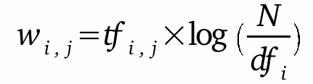
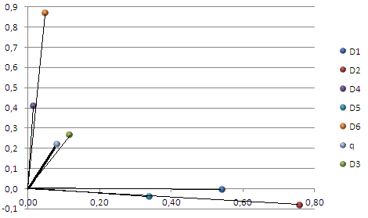
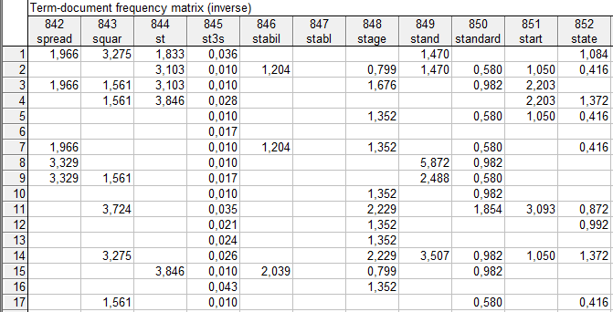
TF-IDF
Term Frequency - Inverse Document Frequency
tf_{i,j} = number of occurrences of i in j
df_{i} = number of documents containing i
N = total number of documents
term: i
document: j
groups of words similar meaning - concepts
groups of documents

Slide 18
Ekstrakcja słów
Zbiór słów kluczowych tworzy się stosując automatyczną ekstrakcję słów występujących w danym zbiorze dokumentów.
Stop lista:
  Systemy IR często wiążą ze zbiorem dokumentów tzw. stop listę, zawierającą zbiór słów uznanych za nierelewantne, np.: to, ten, na, pod, jeżeli, etc., nawet jeżeli występują one stosunkowo często w zbiorze dokumentów
  Różne zbiory dokumentów mogą posiadać różne stop listy
Trzon słowa (word stem):
  niektóre słowa stanowią wariant innego słowa, z którym dzielą wspólny trzon, np.: krowa, krowy, krowi.
  dokonując automatycznej ekstrakcji słów, należałoby dokonać ujednolicenia słów, tak aby zbiór słów kluczowych składał się wyłącznie ze słów o różnym trzonie

Slide 19
Zapytania do bazy danych: problemy
Idea wyszukiwania:
  szukamy dokumentów „podobnych" do zapytania – podobne dokumenty charakteryzują się podobną częstością występowania identycznych słów kluczowych
Problemy:
  Liczba dokumentów (N) * liczba słów (T)
  Duża wymiarowość: bardzo rzadkie wektory dokumentów (trudno wykryć synonimy)
  Użytkownicy mogą definiować zapytania korzystając z innej terminologii, aniżeli ta zastosowana do opisu dokumentów (odkrywanie wiedzy <> eksploracja danych)
Czy można zmniejszyć wymiarowość macierzy nie tracąc znacząco informacji?

Slide 20
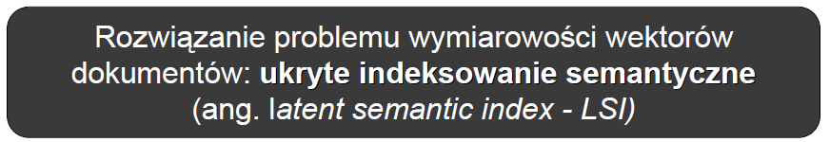
Ukryte indeksowanie semantyczne
Technika ukrytego indeksowania semantycznego (latent semantic indexing - LSI) ma na celu ekstrahowanie ukrytej struktury semantycznej dokumentów (zamiast prostego zbioru słów kluczowych).
Ukryte indeksowanie semantyczne aproksymuje oryginalną
T-wymiarową przestrzeń wektorową kierunkami pierwszych
k składowych głównych tej przestrzeni – redukuje nadmiarowość opisu dokumentów.
  Przykładowo: słowa bazy_danych, SQL, indeks, etc. są nadmiarowe w tym sensie, że większość dokumentów dotyczących problematyki baz danych zawiera często wszystkie trzy słowa. Zastąpienie tych trzech słów jednym terminem zredukuje nam wymiarowość macierzy TFM.

Slide 21
Latent Semantic Indexing (LSI)
term frequency matrix (TFM) is a sparse matrix
→ Singular Value Decomposition (SVD) algorithm can be used to reduce the dimensions
LSI creates relationships between keywords by creating new pseudowords, which are a more accurate way to express the semantic content of the documents
uncorrelated factors - pseudowords contain the meaning of words relating to the same issues
  e.g. phrases such as ingot, mould, metallic die, cast and mould core define the casting issues
        Deerwester S., Dumais S., Landauer T., Furnas G., Harshman R., (1990). Indexing by latent semantic analysis, Journal of the American Society of Information Science, 41(6):391–407

Slide 22
Ukryte indeksowanie semantyczne
Idea: pojedynczy wektor będący ważoną kombinacją wystąpień oryginalnych słów kluczowych może lepiej odzwierciedlać semantyczną zawartość dokumentu
Oryginalną macierz TFM o rozmiarze N x T można zastąpić macierzą o rozmiarze N x k, gdzie k << T (z niewielką utratą informacji)
LSI odkrywa zależności pomiędzy słowami kluczowymi tworząc nowe „pseudosłowa" kluczowe dokładniej wyrażające semantyczną zawartość dokumentów
  Łącząc słowa Baza_danych, SQL, indeks
  i tworząc nowe pseudo słowo, możemy rozważać to nowe słowo jako wyrażenie mówiące o tym, że zawartość dokumentu dotyczy problematyki bazodanowej
Zaleta: jeżeli wektor zapytania zawiera słowo SQL, ale zbiór dokumentów dotyczących problematyki baz danych nie zawiera tego słowa, to mimo to LSI zwróci zbiór dokumentów dotyczących tej problematyki

Slide 23
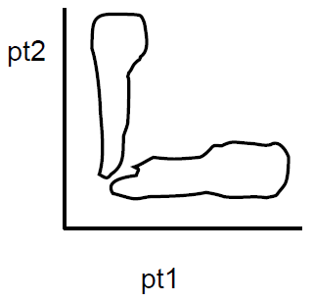
Ukryte indeksowanie semantyczne
Utwórz macierz TF, oznaczoną przez M
Rozkład SVD: znajdź rozkład macierzy M względem wartości szczególnych na macierze U, S, V (składowe główne).
Wybór aproksymacji macierzy M - wybierz
k wartości szczególnych, określających macierz aproksymacji M_{k}

Slide 24
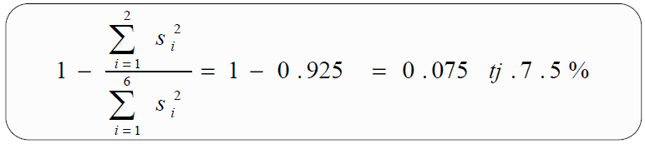
Ukryte indeksowanie semantyczne
Aproksymując macierz M macierzą Mk, k=1, 2, utrata informacji wyniesie:
Wydaje się, że utrata informacji semantycznej na poziomie 7,5% jest akceptowalna.
Ile wyniesie redukcja wymiarowości macierzy M? Macierz M o rozmiarze 10 x 6 zastępujemy macierzą B o rozmiarze 10 x 2. Zysk z tytułu aproksymacji macierzy M macierzą B wyniesie zatem w przybliżeniu 66 %.

Slide 25
Ukryte indeksowanie semantyczne
Zauważmy, że w nowej dwu­wymiarowej przestrzeni dokumenty wyraźnie grupują się w dwóch klastrach.
Okazuje się, analizując składowe główne nowej przestrzeni, że pierwsze pseudosłowo uwzględnia w większym stopniu dwa pierwsze słowa kluczowe: bazy_danych i SQL, natomiast drugie uwzględnia w większym stopniu słowa kluczowe regresja, wiarygodność i liniowa.
Stąd, pierwszy klaster jest utworzony przez dokumenty związane z problematyką bazodanową, natomiast drugi z klastrów zawiera głównie dokumenty związane z analizą danych.
Zaletą zastosowanej aproksymacji jest znalezienie niejawnego związku pomiędzy dokumentami, które w oryginalnej reprezentacji są mało podobne do siebie – stąd nazwa techniki – ukryte indeksowanie semantyczne.

Slide 26
Ukryte indeksowanie semantyczne
Rozważmy dwa dokumenty d11 i d12, z których dokument d11 zawiera słowo kluczowe bazy_danych (niech częstość wynosi 10), natomiast dokument d12 zawiera słowo kluczowe SQL (niech częstość wynosi również 10).
  W oryginalnej reprezentacji TF, oba dokumenty będą mało podobne do siebie, ponieważ nie zawierają żadnych wspólnych słów. W nowej reprezentacji, oba dokumenty znacznie się do siebie zbliżą, gdyż oba dotyczą tej samej problematyki bazodanowej.
Ta zaleta ukrytego indeksowania semantycznego przejawia się również w odniesieniu do zapytań. Gdybyśmy zdefiniowali zapytanie o dokumenty dotyczące baz danych w odniesieniu do oryginalnej reprezentacji, to dokument d12, jako nie zawierający słowa kluczowego nie pojawiłby się w wyniku zapytania. W przypadku nowej reprezentacji, jako dokument odnoszący się do problematyki baz danych, dokument d12 znalazłby się w wyniku zapytania.

Slide 27
Problemy eksploracji tekstu
Problem: inflacja informacji (dokumentów)
  Analitycy potrzebują odpowiedniej informacji
Wyszukiwanie dokumentów nie rozwiązuje problemu
  Zbyt wiele dokumentów może zawierać pożyteczną (szukaną) informację
  Przydatność dokumentu można, często, określić dopiero po przejrzeniu jego zawartości (lepsze procedury wyszukiwania niewiele pomogą)
  Często problemem nie jest znajdowanie dokumentów, lecz wzorców/trendów w tych dokumentach

Slide 28
issues
continuously enlarging document repositories
natural language → difficult in processing
keywords search: synonymy; polysemy
amount of the results; relevant results

Slide 29
Zadania eksploracji tekstu
Klasyfikacja dokumentów
Analiza połączeń (asocjacje):
  Wykrywanie niespodziewanych korelacji pomiędzy dokumentami lub słowami kluczowymi
Wykrywanie podobieństw/ wykrywanie anomalii w dokumentach:
  Grupowanie dokumentów zawierających informacje na podobny temat
  Znajdowanie dokumentów, które przeczą pewnym wzorcom
Ekstrakcja cech dokumentów

Slide 30
Analiza asocjacji
Odkrywanie asocjacji lub korelacji pomiędzy słowami kluczowymi lub zdaniami w dokumencie
Wstępne przetwarzanie tekstu:
  Parsing (analiza składniowa), stemming (redukowanie słów do trzonu), usuwanie słów ze stop listy, itp.
Algorytmy odkrywania asocjacji:
  Każdy dokument odpowiada transakcji klienta (document_id, zbiór słów kluczowych)
  Detekcja słów/zdań: zbiór często występujących słów lub zdań w dokumentach
  Asocjacje spójne i asocjacje niespójne

Slide 31
Association rules learning
creating sets of association rules describing the collection
usefulness of the method in the processing of nominal variables
Apriori algorithm is based on a determination of frequent keyword sets (keyword combinations) and generating rules
frequent keyword set is a set of terms whose support (the number of occurrences of the phrases set in relation to the total number of transactions-documents) exceeds the required level
Agrawal R., Imieliński T., Swami A., (1993). Mining association rules between sets of items in large databases. Proceedings of the 1993 ACM SIGMOD international conference on Management of data - SIGMOD '93. p. 207. doi:10.1145/170035.170072.

Slide 32
Association rules learning
each frequent keyword set creates a rule
each frequent set is reused to create bigger
k-elements frequent sets that are checked again in the context of the support
determines what words have the property of
"co-existence" in the individual documents
defines groups of documents and the content
documents are grouped by scanning them in
sets of words occurring in every single association rule

Slide 33
Klasyfikacja dokumentów
Automatyczna klasyfikacja dokumentów
  (stron WWW, wiadomości e-mail, lub plików tekstowych) w oparciu o predefiniowany zbiór treningowy
Klasyfikacja tekstu:
  Zbiór treningowy: generacja zbioru i jego klasyfikacja wymaga udziału ekspertów
  Klasyfikacja: system eksploracji generuje zbiór reguł klasyfikacyjnych
  Zastosowanie: odkryte reguły można zastosować do klasyfikacji nowych dokumentów tekstowych i ich podziału na klasy

Slide 34
Ekstrakcja cech
Automatyczne odkrywanie języka, w jakim został przygotowany dokument
Rozpoznawanie słownika (zbioru słów), który został wykorzystany do przygotowania tekstu
Rozpoznawanie typu dokumentu (artykuł gazetowy, ulotka, strona WWW, itd.)
Ekstrakcja nazwisk osób i ich afiliacji wymienionych w tekście
Znajdowanie skrótów wprowadzonych w tekście i łączenie tych skrótów z ich pełnym brzmieniem

Slide 35
Rough sets
rough set theory: the set is described by attributes
rough sets: possibility to search the relationships between the attributes that characterize documents
implies the potential for ambiguity
  rough set is composed of the lower and upper approximations
divides documents into groups called
disjoint classes of abstraction
reduct: is a set, which cannot be reduced without losing the identification of objects
Z. Pawlak, 1982. Rough sets, International Journal of Computer and Information Sciences, 11, pp. 341-356.

Slide 36
Rough sets
decision table contains the conditional attributes (keywords) and a decision attributes (class of documents), under which the system performs an analysis of the newly added document.
calculating reducts (to obtain the most general set of rules) and the rules that generated the decision
conditional attributes
class of documents
IF 0,0,0,0,1,1,1,0,0,0,0,0,0 THEN "heat treatment"
where a string of bits indicates the occurrence of keywords from the decision table

Slide 37
Grupowanie dokumentów
Automatyczne grupowanie dokumentów w oparciu o ich zawartość
Grupowanie dokumentów:
  Wstępne przetwarzanie dokumentów:
    Parsing, stemming, usuwanie słów ze stop listy, ekstrakcja cech, analiza leksykalna, itp.
  Hierarchiczne grupowanie aglomeracyjne
    Problem definicja miary podobieństwa
  Znajdowanie charakterystyki klastrów

Slide 38
Grupowanie a kategoryzacja
Grupowanie:
  Dokumenty są przetwarzane i grupowane w dynamicznie generowane klastry
Kategoryzacja/klasyfikacja:
  Dokumenty są przetwarzane i grupowane w zbiór predefiniowanych klas w oparciu o taksonomię generowaną przez zbiór treningowy
  Taksonomia klas pozwalająca na grupowanie dokumentów według haseł (tematów)
  Użytkownicy definiują kategorie dokumentów
  Przeprowadzany jest ranking dokumentów z punktu widzenia przypisania danego dokumentu do określonej kategorii

Slide 39
słowniczek
technologiczna wiedza dziedzinowo-zależna ―
technological domain-specific knowledge
wiedza z zakresu metalurgii, przetwórstwa metali, odlewnictwa, etc.,
analiza semantyczna ― badacz pyta się o znaczenie poszczególnych słów oraz form tekstu, uwzględniamy polisemię i synonimię
modelowanie semantyczne ― proces definiowania struktur informacji, ich treści i wzajemnych relacji
integracja wiedzy ― proces tworzenia się całości z poszczególnych części (bazy wiedzy)

Slide 40
semantics
types of use
semantics defines the meaning of symbols
text semantics is closely related to ontologies and other similar types of knowledge representation.
ontologies can be applied for two general purposes: the support of systems and as tools to support human tasks
Systems Support
  Information retrieval
Interoperability
Knowledge representation
Systems based on ontology
Human Task Support
Conceptual modeling
Domain Understanding
Ontology construction
Shared understanding

Slide 41
research idea
to get the classes/clusters of documents/words of common interest or content → semantic analysis of documents
to create map/taxonomy of concepts from the domain of document repository → ontology ― semantic model
to attach classes of documents with terms of ontology
→ integration

Slide 42
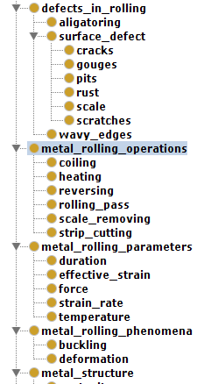
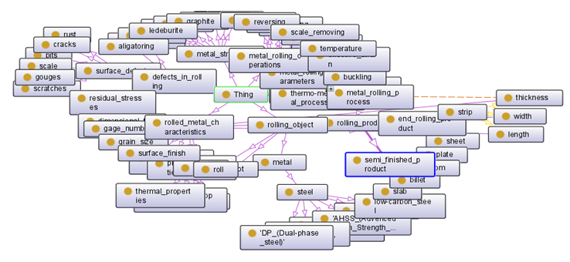
Ontologies are…
…a tool that enables the model of reality that it is understandable and processable also for the computer…
…conceptual model of knowledge, which through categories and hierarchy of concepts allows to create "semantic network”

Slide 43
Ontologies: models in description logic
Creating a kind of shared formal language, ontologies allow integrating distributed sources of knowledge, overcoming the problem of differences in the systemic, syntactic, and semantic areas.
Ontology is a schema, a model of a domain knowledge, understandable by both computers and humans.

Slide 44
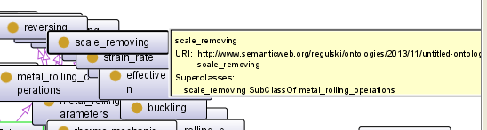
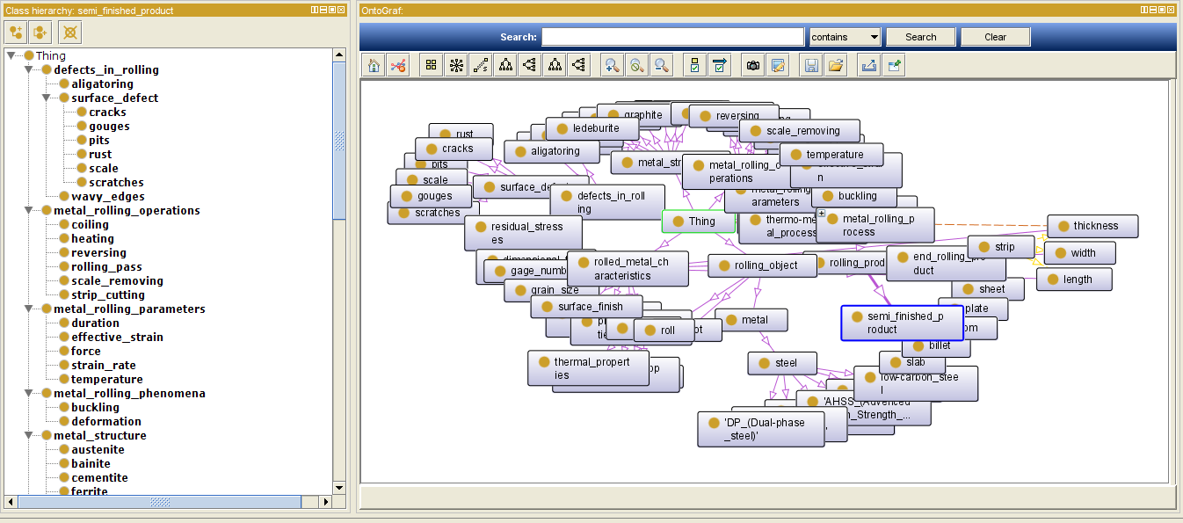
Difficult to visualize due to its size

Slide 45
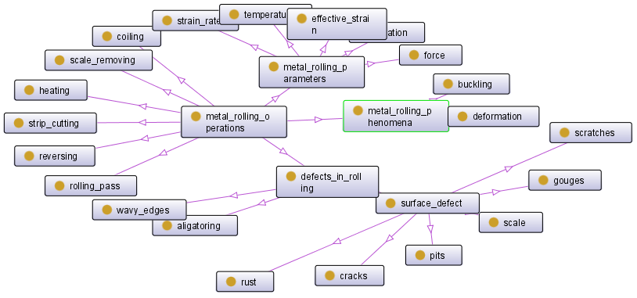
Fragment of domain ontology for hot rolling
Symbolic representation with directed graph
fragment of domain ontology in the field of hot rolling

Slide 46
Ontologies applications
the use of ontologies will provide the ability to process information in accordance with the intent of the user (modeling of knowledge)
reuse of knowledge assumes the use of different applications, each of which operates on different data and different terminology
the dialogue between them must be agreed terminology - shared conceptualization

Slide 47
Ontologies…
…in some simplification ontology for repositories of knowledge is what entity diagram for the database.
…ontologies are formalized language that allows to integrate a wide variety of distributed sources of knowledge in a given field
The Genesis
Semantic networks (not Semantic Web!), Quillian 1967
Frames, Minsky 1975

Slide 48
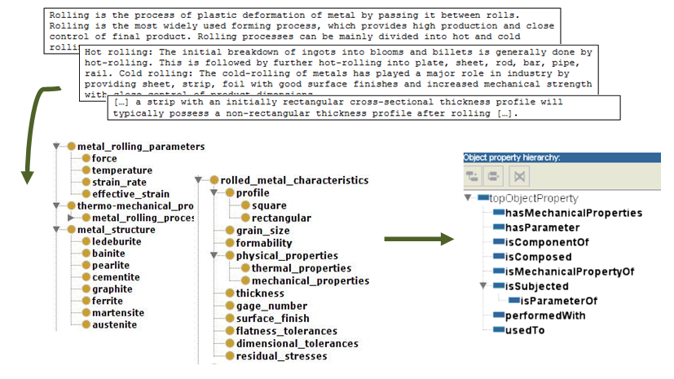
Creation of domain ontologies include:
inventory of knowledge (standards, manuals)
identification of areas that need actualization
building a hierarchy of concepts (classes) that inherit properties
1
Classes derived from documents
2
defining characteristics of classes - the relationship (objectProperties)
Relations derived from experts’ opinion

Slide 49
Ontology creation
Methodology for creating information artifacts is usually derived from their subsequent use.
This entails necessity of developing not only the base ontology, but also the strategy of development of the knowledge model for new processes.
Development of domain ontology:
  making small changes,
  preserving maximum simplicity
  continuous monitoring of errors
Small fragments are easier to be integrated with the already existing ones, retaining at the same time consistency of the knowledge base, which is necessary in this class of systems.

Slide 50
Expressive ontology (ObjectProperties)
To determine the relationship between the classes is often the most difficult stage of building ontology.
Often the knowledge of the relationships between the elements of the process is the most valuable domain knowledge (eg. Diagnosis causes of defects).
This type of knowledge is also the most difficult to obtain from the literature.
Increasing the expressiveness of the ontology, it is possible by specifying constraints which are subject to the relations (eg. Specific levels of value)
In determining the relationship is worth remembering about their characteristics: symmetry, transitivity and reversibility.

Slide 51
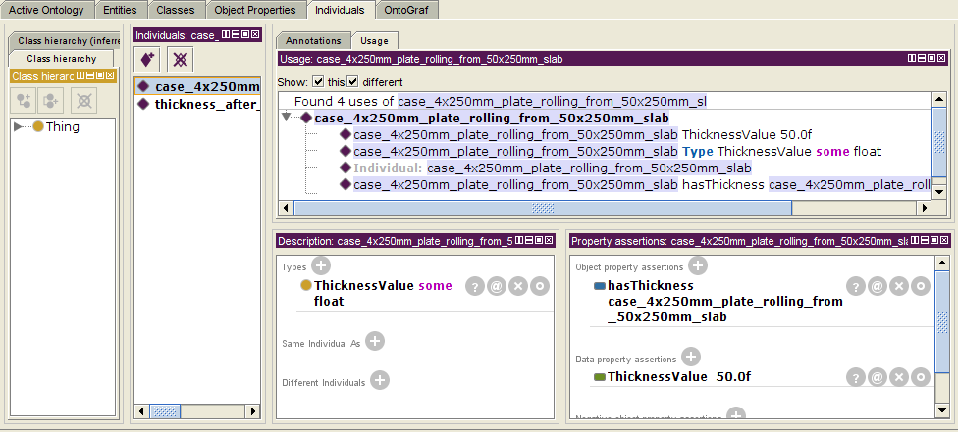
Knowledge base - Individuals
The ontology is a model of knowledge. We could fill it with the examples. This data enhance theorem of domain ontology and is called 'individuals' in opposition to 'classes'.

Slide 52
Codification
OWL language file, which is the RDF/XML syntax. A fragment of such file takes a form of:
<Declaration>
<Class IRI="#rolling_product"/>
</Declaration> <Declaration>
<Class IRI="#semi_finished_product"/>
<Declaration>
<Class IRI="#slab"/>
<SubClassOf>
<Class IRI="#semi_finished_product"/>
<Class IRI="#rolling_product"/>
<SubClassOf>
<Class IRI="#slab"/>
<Class IRI="#semi_finished_product"/>

Slide 53
Metody eksploracji WWW

Slide 54
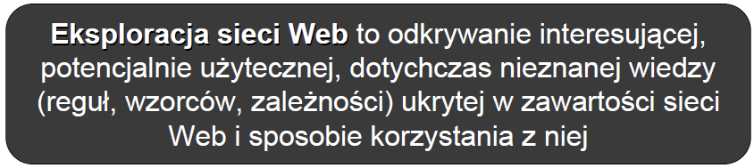
Czym jest eksploracja Web?
Wszystkie metody eksploracji danych znajdują zastosowanie w odniesieniu do sieci Web i jej zawartości informacyjnej
Eksploracja sieci Web - podstawowe metody:
  Eksploracja zawartości sieci (Web content mining)
  Eksploracja połączeń sieci (Web linkage mining)
  Eksploracja korzystania z sieci (Web usage mining)

Slide 55
Przykłady zastosowania metod eksploracji
Przeszukiwanie sieci: Google, Yahoo,...
Handel elektroniczny: systemy rekomendacyjne (Ceneo, Nokaut), odkrywanie asocjacji, itp..
Reklamy: Google AdSense
Wykrywanie oszustw: aukcje internetowe, analiza reputacji, kupujących/sprzedających
Projektowanie serwerów WWW - personalizacja usług, adaptatywne serwery WWW, ...
Policja: analizy sieci socjalnych
Wiele innych: optymalizacja zapytań, ...

Slide 56
Specyfika sieci Web
Sieć web przypomina bazę danych, ale
  dane (strony WWW) są nieustrukturalizowane,
  złożoność danych jest znacznie większa aniżeli złożoność tradycyjnych dokumentów tekstowych
  dane tekstowe + struktura połączeń
Dane dotyczące korzystania z sieci mają bardzo duże rozmiary i bardzo dynamiczny przyrost
  jednakże, informacja zawarta w logach serwerów Web jest bardzo uboga (Extended Logs - W3C)
Web jest bardzo dynamicznym środowiskiem
Bardzo niewielka część informacji zawartej w Web jest istotna dla pojedynczego użytkownika

Slide 57
Taksonomia metod eksploracji Web
Eksploracja zawartości sieci (Web Page Content Mining)
  Wyszukiwanie stron WWW (języki zapytań do sieci Web (WebSQL, WebOQL, WebML, WebLog, W3QL)
  Grupowanie stron WWW
  (algorytmy grupowania dokumentów XML)
  Klasyfikacja stron WWW
  (algorytmy klasyfikacji dokumentów XML)
  Dwie ostatnie grupy metod wymagają zdefiniowania specyficznych miar podobieństwa (odległości) pomiędzy dokumentami XML
  (XML = struktura grafowa)

Slide 58
Eksploracja połączeń
Celem eksploracji połączeń sieci Web:
    Ranking wyników wyszukiwania stron WWW
    Znajdowanie lustrzanych serwerów Web
Problem rankingu - (1970) w ramach systemów IR zaproponowano metody oceny (rankingu) artykułów naukowych w oparciu o cytowania
Ranking produktów - ocena jakości produktu w oparciu o opinie innych klientów (zamiast ocen dokonywanych przez producentów)
najpopularniejsze algorytmy: Page Rank i H&A

Slide 59
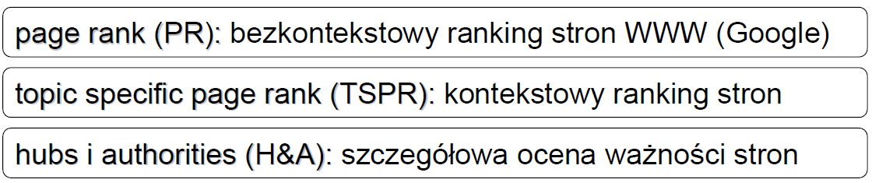
Ranking stron
Trzy podejścia do rankingu stron WWW:
Page Rank: definicja ważności strony
Strona jest tym ważniejsza,
im ważniejsze strony linkują na tą stronę

Slide 60
Page Rank
Utwórz stochastyczną macierz Web oznaczoną przez M: Ponumeruj wszystkie strony.
Strona i odpowiada i-tej kolumnie i i-temu wierszowi. Element M[i, j] = 1/n, jeżeli strona j posiada linki do n stron (w tym do strony i), w przeciwnym razie M[i, j] = 0.
Zauważmy, że wartość elementu M [i, j] określa prawdopodobieństwo, że w następnym kroku przejdziemy ze strony j do strony i. Obliczanie ważności stron ma charakter iteracyjny i polega na wymnażaniu wektora ważności stron przez macierz M.
Strona jest ważna proporcjonalnie do prawdopodobieństwa odwiedzenia tej strony

Slide 61
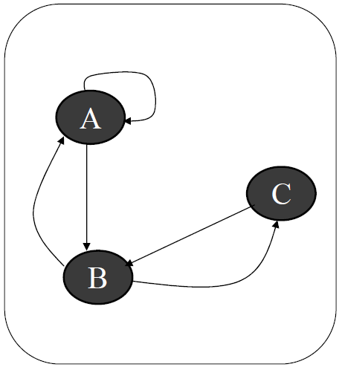
Ranking stron: przykład
Załóżmy, że Web składa się z 3 stron: A, B, i C.
Poniższy graf przedstawia strukturę połączeń pomiędzy stronami:
Ślepa uliczka (DE – dead end): strona, która nie posiada następników, nie ma gdzie przekazać swojej ważności - ważność stron dąży do zera
Pułapka pajęcza (ST – spider trap):
grupa stron, która nie posiada linków wychodzących, przechwytuje ważność całej sieci Web
Rozwiązanie:

Slide 62
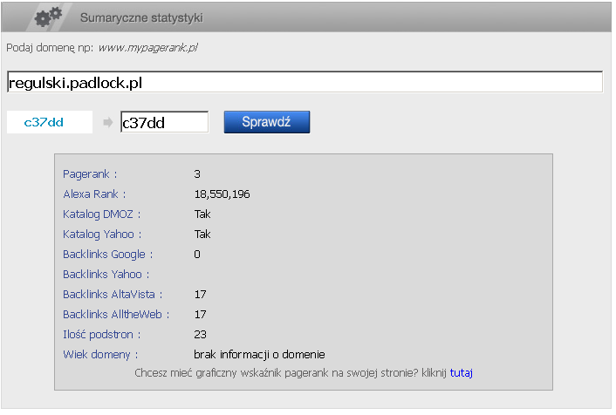
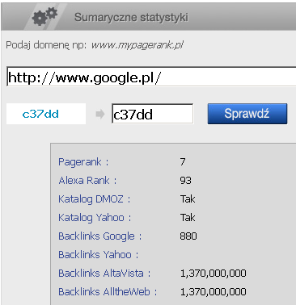


Slide 63
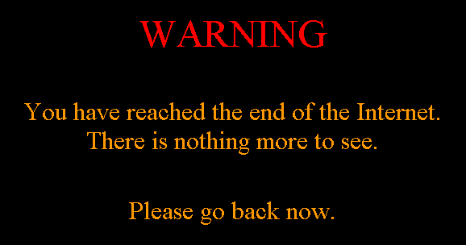

Slide 64
Hubs & Authorities
Algorytm HITS (Hyperlink-Induced Topic Search) -składa się z dwóch modułów:
  Moduł próbkowania: konstruuje zbiór kilku tysięcy stron WWW, zawierający relewantne, z punktu widzenia wyszukiwania, strony WWW
  Moduł propagacji: określa oszacowanie prawdopodobieństwa (of hub and authority weights)
Algorytm wyróżnia dwa typy stron:
  autorytatywne (authorities) - stanowią źródło ważnej informacji na zadany temat (prowadzą do niej linki z wielu koncentratorów)
  koncentratory (hubs) - zawierają linki do wielu autorytatywnych stron
Algorytm HITS korzysta z macierzowego opisu sieci Web, podobnie jak algorytm PR, ale w przypadku HITS macierz Web nie jest macierzą stochastyczną
Każdy link posiada wagę 1 niezależnie od tego, ile następników lub poprzedników posiada dana strona.

Slide 65
Hubs & Authorities
Algorytm HITS jest realizowany w trzech fazach:
Do konstrukcji zbioru początkowego wykorzystuje się indeks przeglądarki, który, w oparciu o zbiór slow kluczowych, znajduje początkowy zbiór ważnych stron (zarówno autorytatywnych jak i koncentratorów).
Następnie, w fazie ekspansji, początkowy zbiór stron jest rozszerzony do tzw. zbioru bazowego (ang. base set) poprzez włączenie do zbioru początkowego wszystkich stron, do których strony zbioru początkowego zawiera linki, oraz stron, które zawierają linki do stron zbioru początkowego. Warunkiem stopu procesu ekspansji jest osiągnięcie określonej liczby stron (kilka tysięcy).
Wreszcie, w fazie trzeciej, fazie propagacji wag, moduł propagacji, iteracyjnie, oblicza wartości oszacowania prawdopodobieństwa, że dana strona jest autorytatywna lub jest koncentratorem.

Slide 66
Hubs & Authorities
W fazie propagacji wag, algorytm HITS korzysta z macierzowego opisu sieci Web, podobnie jak algorytm PR, ale w przypadku HITS macierz Web nie jest macierzą stochastyczną
Każdy link posiada wagę 1 niezależnie od tego, ile następników lub poprzedników posiada dana strona

Slide 67
Eksploracja korzystania z sieci
Celem eksploracji danych opisujących korzystanie z zasobów sieci Web, jest odkrywanie ogólnych wzorców zachowań użytkowników sieci Web, w szczególności, wzorców dostępu do stron (narzędzia - WUM, WEBMiner, WAP, WebLogMiner)
Odkryta wiedza pozwala na:
  Budowę adaptatywnych serwerów WWW -personalizację usług serwerów WWW (handel elektroniczny - Amazon)
  Optymalizację struktury serwera i poprawę nawigacji (Yahoo)
  Znajdowanie potencjalnie najlepszych miejsc reklamowych

Slide 68
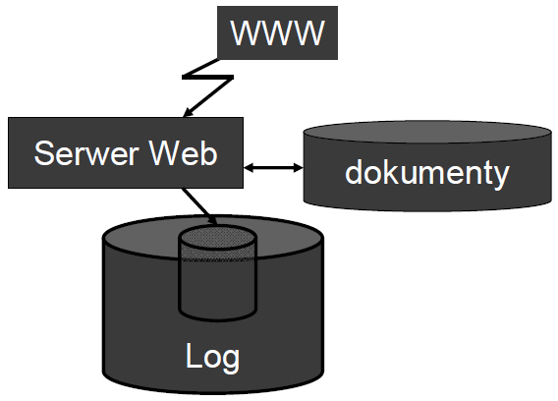
Czym jest eksploracja logów?
Serwery Web rejestrują każdy dostęp do swoich zasobów (stron) w postaci zapisów w pliku logu; stąd, logi serwerów przechowują olbrzymie ilości informacji dotyczące realizowanych dostępów do stron
Metody eksploracji logów:
  Charakterystyka danych
  Porównywanie klas
  Odkrywanie asocjacji
  Predykcja
  Klasyfikacja
  Analiza przebiegów czasowych
  Analiza ruchu w sieci
  Odkrywanie wzorców sekwencji
  Analiza przejść
  Analiza trendów

Slide 69
Odkrywanie wzorców dostępu do stron
Analiza wzorców zachowań i preferencji użytkowników -odkrywanie częstych sekwencji dostępu do stron WWW
WAP-drzewa (ukorzeniony graf skierowany)
  wierzchołki drzewa reprezentują zdarzenia należące do sekwencji zdarzeń (zdarzenie - dostęp do strony)
  łuki reprezentują kolejność zachodzenia zdarzeń
  WAP - drzewo jest skojarzone z grafem reprezentującym organizację stron na serwerze WWW
Algorytm WAP (Web Access Pattern mining) -algorytm odkrywania wzorców sekwencji w oparciu o WAP-drzewo

Slide 70
Przykład
zbiór maksymalnych ścieżek nawigacyjnych „w przód" (ang. maximal forward reference) – ma na celu wyeliminowanie operacji dostępu o charakterze ściśle nawigacyjnym (tj. wyeliminowanie linków powrotnych).

Slide 71
Problemy
Problem identyfikacji sesji użytkownika - problem określenia pojedynczej ścieżki nawigacyjnej użytkownika
Problem dostępów nawigacyjnych - np. ścieżka D, C, B
Rekordu logu zawierają bardzo skąpą informację - brak możliwości głębszej analizy operacji dostępu
Operacje czyszczenia i transformacji danych mają kluczowe znaczenie i wymagają znajomości struktury serwera
Analiza eksploracyjna powinna być uzupełniona analizą OLAP, pozwalającą na generację raportów podsumowujących (log serwera musi być przetransformowany do postaci hurtowni danych)

Slide 72
Problem odkrywania wzorców sekwencji
Analiza bazy danych zawierającej informacje o zdarzeniach, które wystąpiły w określonym przedziale czasu, w celu znalezienia zależności pomiędzy występowaniem określonych zdarzeń w czasie.
Zdarzenia wchodzące w skład wzorca sekwencji nie muszą występować bezpośrednio jedno po drugim – mogą być przedzielone wystąpieniem innych zdarzeń.
Dziedziny zastosowań:
    znajdowanie wzorców zachowań klienckich;
    analiza logów serwerów Web-owych;
    medycyna – analiza efektywności terapii;
    Ubezpieczenia i bankowość – znajdowanie sekwencji zdarzeń określających profil klienta, wykrywanie fałszerstw;
    Telekomunikacja - analiza alarmów - znajdowanie sekwencji zdarzeń prowadzących do wystąpienia awarii.

Slide 73
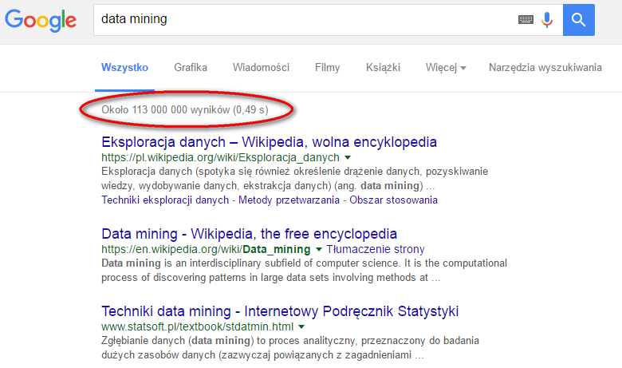
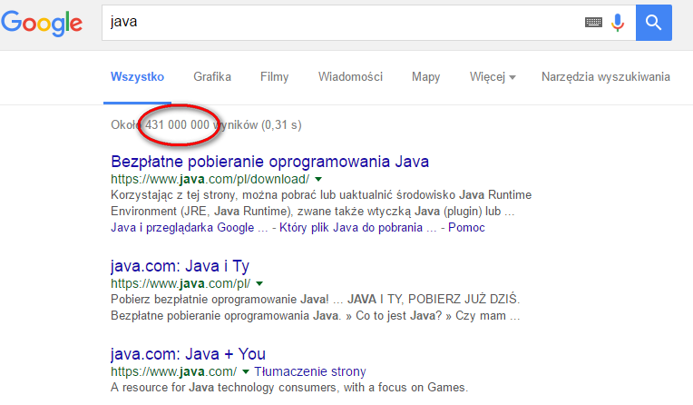

Slide 74
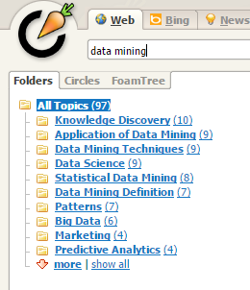
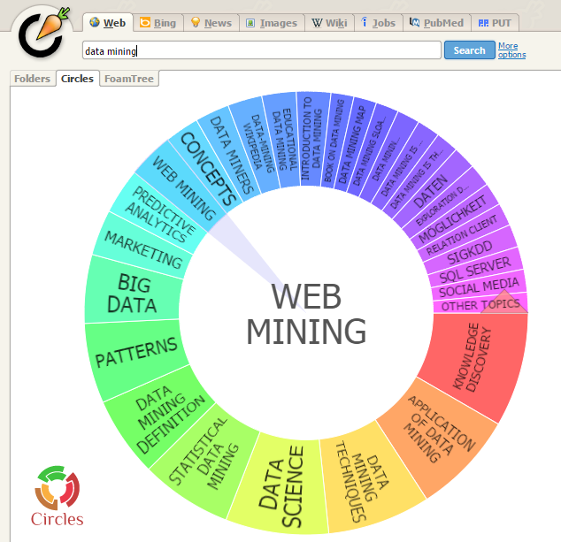
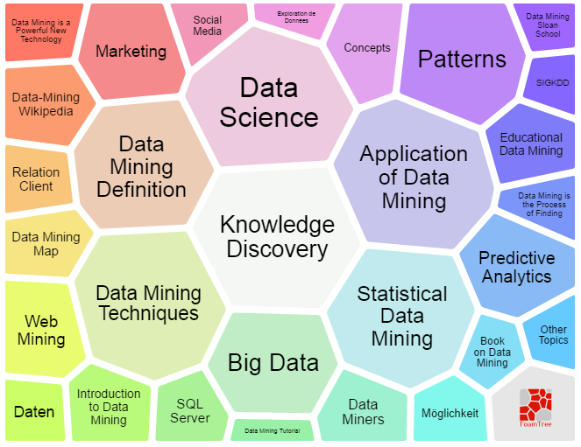
Carrot²
^{clustering web search results}

Slide 75
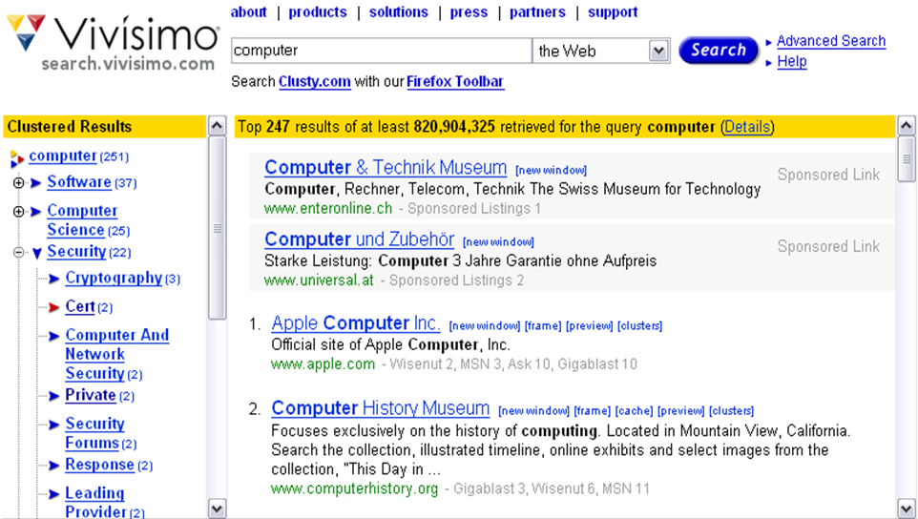


Slide 76
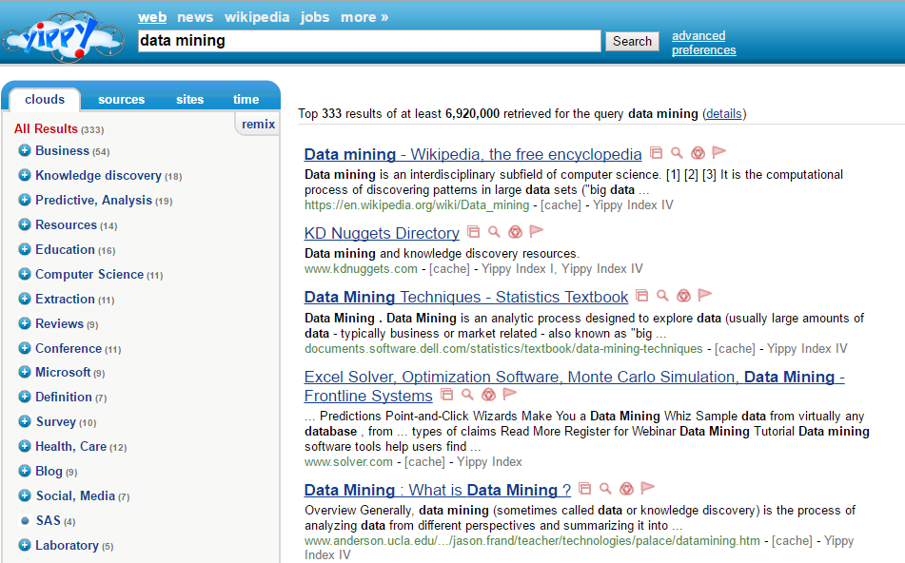
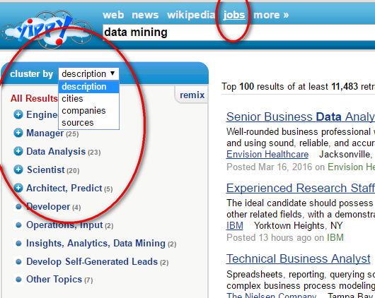

Slide 77
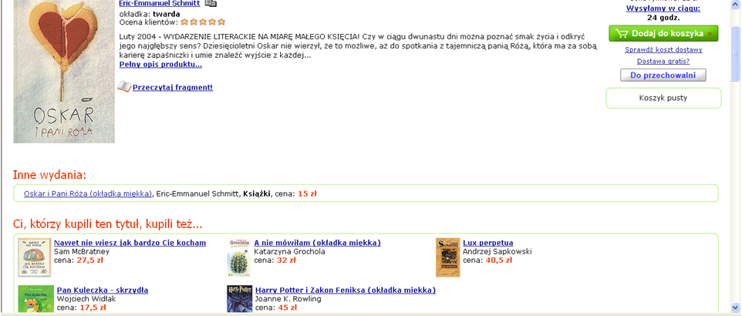
Analiza koszykowa… w sklepie internetowym
Cross-selling

Slide 78
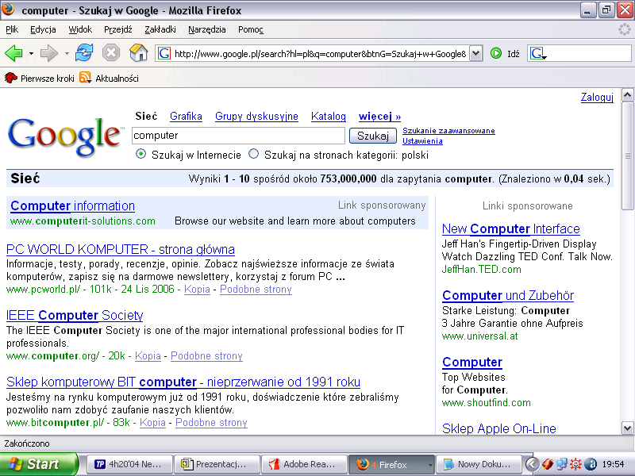

Slide 79
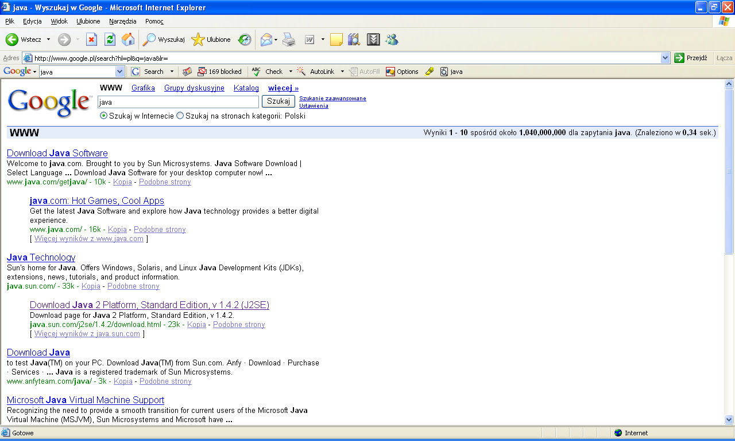
Za dużo !!!

Slide 80
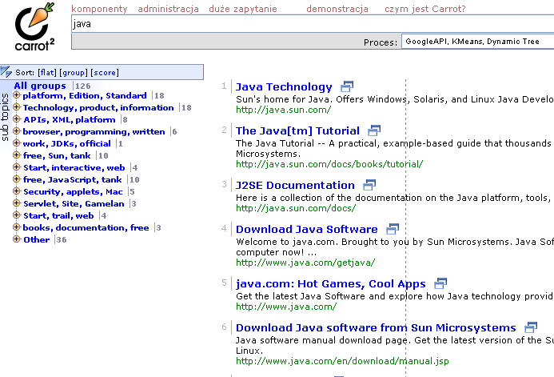

Slide 81
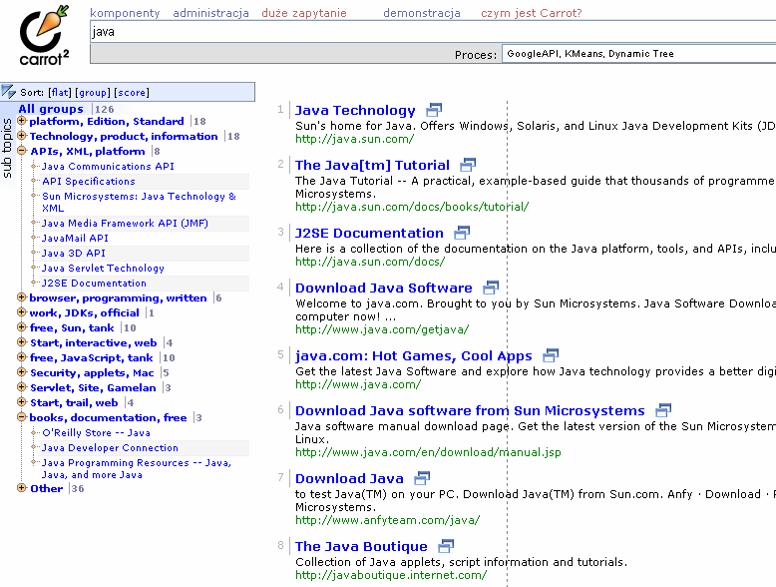

Slide 82
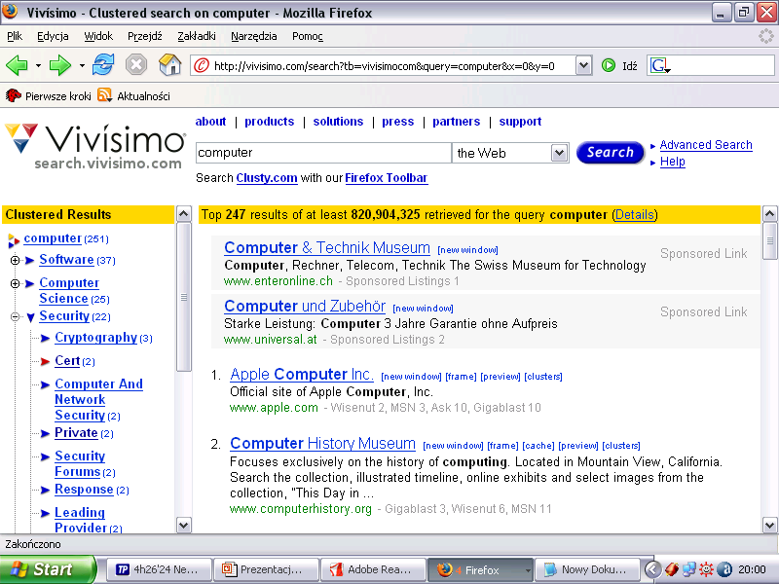

Slide 83
http://www.cs.put.poznan.pl/dweiss/carrot/
http://search.carrot2.org/stable/search

Slide 84
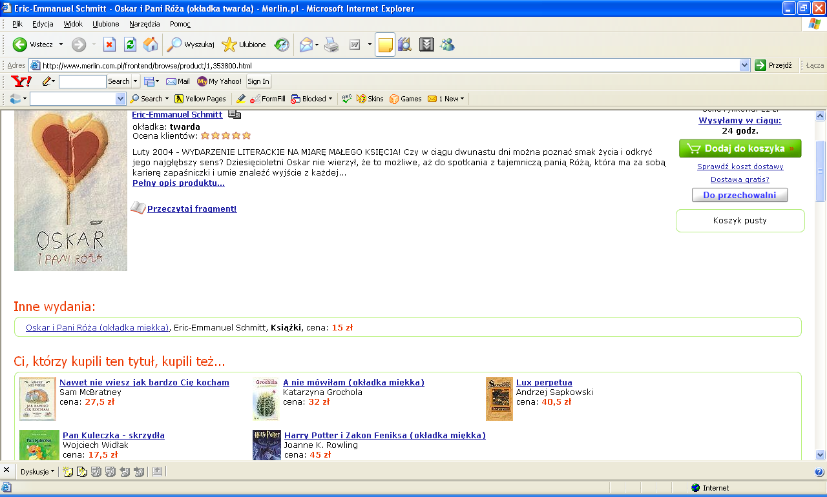
Analiza koszykowa… w sklepie internetowym

